Slide 1

Az Európai Unió gazdasága
SZTE GTK
Távoktatás

Slide 2
Agrárpolitika és halászat az Európai Unióban

Slide 3
Az agrárium jelenlegi szerepe az EU-ban

Slide 4
A kialakítás okai
Európai élelmiszer önellátás,
A mg gazdasági, társadalmi és politikai jelentősége miatt.
Gazdasági tevékenység melyet a természeti környezetben folytatnak.
Különleges bánásmód igénye:
  Kiszolgáltatottság, természeti erőforrásokhoz való kötöttség
  Piacok változékonysága,
  Kereslet árrugalmatlansága,
  S-D egyensúlytalanságának veszélye,
  Társadalmi, politikai feszültségek elkerülése,
  A tagállamok agrárágazatainak összehangolása
http://ec.europa.eu/agriculture/index_hu.htm

Slide 5
Kialakulás mérföldkövei
Római Szerződés – célok:
  A mg termelékenységét növelni
  A mg-ban dolgozók megfelelő életszínvonalának biztosítása,
  Piac-stabilizáció,
  A kínálat és az ellátás biztonsága,
  A fogyasztók számára elfogadható árak biztosítása.
1958. Stresa – alapelvek:
  Egységes piac megteremtése,
  Közösségi preferencia érvényesülése,
  Pénzügyi szolidaritás elve – későbbi strukturális alapon keresztül

Slide 6
Közös agrárpolitika
1960: javaslat a piaci rendtartások létrehozására,
Agrárpolitika három fő eleme:
  Ár-,
  Kereskedelem- és
  Strukturális politika
1962: elindul a KAP és az EMOGA
  Cél a túltermelés elleni küzdelem
1967: megvalósul a mg-i közös piac.

Slide 7
Piaci rendtartások
Árak szerepe
  Irányár,
  Intervenciós ár,
  Küszöbár.
Piaci rendtartások négy csoportja:
  Külső védelem és intervenció
  Külső védelem intervenció nélkül
  Árkiegészítés
  Átalánytámogatás
Feleslegek kezelése

Slide 8
Árrendszer 1994 előtt

Slide 9
Kialakulás mérföldkövei
Túltermelésbe forduló ellátás
1968: Mansholt terv – bizottsági memorandum:
  Célok:
    Mg-i dolgozók generáció-váltása,
    Struktúra modernizálása,
    Nagyobb birtokméret,
    Képzések, információnyújtás,
    Tartalékok képzése
    S-D egyensúly,
  1972. KAP-reform ↔ ellenállásba ütközött + világgazdasági válság Nincs komoly eredmény

Slide 10
Helyzetkép 1980-ban:
Az agárszektor hozzájárulása a GDP-hez 1960 és 80 között a felére, 7%-ról 3,4%-ra csökkent az EK 9-eknél, a 12-eknél ugyanez 1987-ben 3,2% volt.
A mezőgazdaságban foglalkoztatottak aránya még a mediterrán bővülések ellenére sem érte el a 8%-ot. 1960–85 között az alapító hatoknál felére csökkent, a 15-öket figyelembe véve 6%.
Az átlagos birtoknagyság 1985-re 17,4 hektárra nőtt. Tehát a termelékenység is lényegesen nőtt.
Ennek ellenére a gazdálkodók jövedelme a Közösség egészében esett, az 1979-81-es jövedelem-színvonal 91%-át érték csak 1984-ben. Ráadásul becslések szerint az EK támogatások 75%-a a leggazdagabb gazdálkodók 25%-ának jutott.

Slide 11
Reformok az 1980-as években
1980-as években újabb reform törekvések – nem jött a várt eredmény
Mediterrán bővítés → ismét problémák.
1988. KAP-reform – Delors-terv: az agrárköltségvetés és támogatások szabályozása, EMOGA reformja:
  stabilizátorok,
  közös felelősségi adó,
  termőföld pihentetés,
  korengedményes nyugdíj,
  Strukturális Alapok hatékonyabb felhasználása
  Mg-i kiadások maximalizálása a GNP%-ban…

Slide 12
Következmények
Élelmiszer-önellátás javult (+), sőt túlteljesítették (-)!
Stabil, gazdag élelmiszer-kínálat (+), de magas árakon (-)!
Nem versenyképes az európai mg a kicsi birtokméretek miatt
GATT uruguayi fordulóján megegyeztek a támogatások csökkentésében

Slide 13
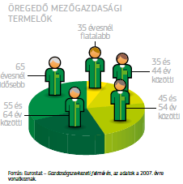
Kialakulás mérföldkövei
1992. KAP-reform – McSharry:
  Árak világpiaci árhoz való csökkentése,
  Ártámogatás helyett közvetlen jövedelemtámogatás,
  Termőföld pihentetése
  Kistermelők mentessége a korlátozások alól
  Külterjes termelés és állattartás
  Természeti környezet megóvása
  Korai nyugdíjazás
  A mg. szerepének átértékelése,
  Munkaerő gondok orvoslása.
→ CAP alapelveket nem sértő, önellátó, liberalizált belső piac.

Slide 14
Kialakulás mérföldkövei
1997. Agenda 2000
  Újabb reform külső és belső nyomásra.
  Az 1992-es reform intézkedéseit viszi tovább, kiegészülve újabbakkal:
    Ártámogatás csökkentése,
    Jövedelemtámogatás kiterjesztése,
    Környezetvédelmi összefüggések extenzívebbé tétele (öko-kondicionalitás),
    Támogatások csökkentésének lehetősége (moduláció) a vidékfejlesztés javára
    Vidékfejlesztés, mint 2. pillér(!),
    Élelmiszerek minőségének vizsgálata…
Eredmények:
  Társadalmi és politikai nézőpont,
  Vidék minőségének szerepe felértékelődik,
  Fenntartható mezőgazdaság,
  Folyamatos konfliktus a WTO-val

Slide 15
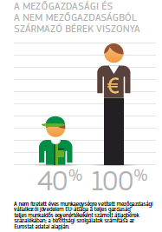
Feladatok a jövőre nézve
Fenntarthatóság és multifunkcionalitás – újabb termelői szolgáltatások beépítése.
CAP célkitűzései:
  A szektor versenyképességének fejlesztése,
  Élelmiszerbiztonság és –minőség garantálása,
  Stabil jövedelem és tisztességes életszínvonal biztosítása,
  Környezetbarát termelés,
  Alternatív jövedelem és foglalkoztatás megoldása – vidék vonzása
  Az európai mg-ot nagyobb mértékben hozzákapcsolni a világpiachoz, összehangolni a KAP-ot a Doha forduló elveivel és 3. országok követeléseivel
  Előkészíteni az EU bővítését
  Választ találni az újabb társadalmi elvárásokra

Slide 16
Egy új KAP felé
2003. KAP-reform:
  Új elvek és/vagy mechanizmusok:
    Támogatások termelt mennyiségtől való függetlenítése – közvetlen támogatások (SAPS),
    Kondicionalitás (kereszt-megfelelőség)
    WTO szabályaival való összeegyeztethetőség,
    Gazdaságok kifizetési jogosultságának újraosztása (moduláció, nemzeti tartalékok, függetlenítés regionális modellje),
    KAP rugalmas irányítása
    Bővítés után fokozott pénzügyi fegyelem, költségvetési mechanizmus…
    Progresszivitás

Slide 17
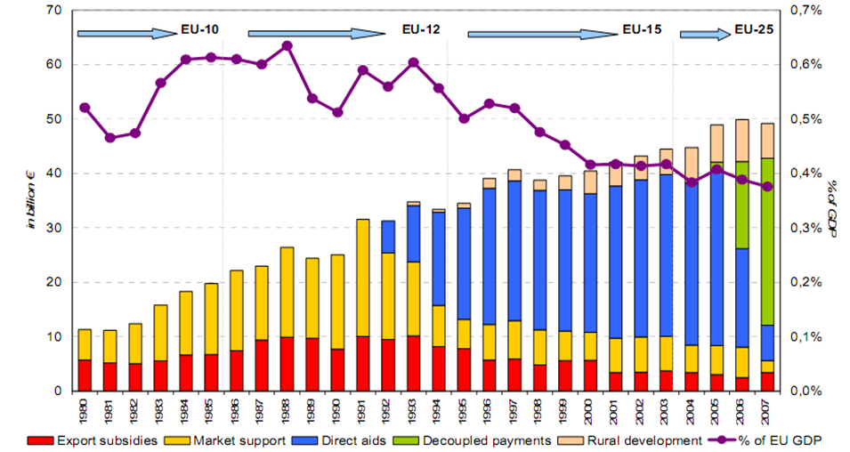
Az 1968-2007 közötti reformok eredményei
A túltermelés ugyan nem szűnt meg, a finanszírozás javult:
A KAP kiadásai az EU GDP %-ban és a támogatási típusok
Az EU GDP %-ában
Vidékfejlesztés
Termeléstől elválasztott támogatás;
Termeléshez kötött közvetlen támogatások;
Piaci támogatás;
Exporttámogatás

Slide 18
Az agrárpolitika 2007 és 2013 között
Stratégiai iránymutatás a vidékfejlesztésben
2009. Lisszaboni Szerződés: kizárólagos hatáskör helyett a Közösségnek a tagállamokkal megosztott hatásköre lett
Erőteljes közös politika maradjon 3 fő célkitűzéssel:
  fenntartható élelmiszertermelés,
  a természeti erőforrásokkal való fenntartható gazdálkodás és az éghajlatváltozás elleni fellépés, valamint
  a kiegyensúlyozott területi fejlődés.

Slide 19
Agrárpolitika 2013 és 2020 között
Célok:
  Megfelelő mennyiségű élelmiszerrel ellátni az európai fogyasztókat
  Nyomonkövethetőség révén garantálni az élelmiszerbiztonságot
  Áringadozások, piaci válságok elkerülése
  Korszerűsítés támogatása
  Vidéki közösségek támogatása
  Munkahelyteremtés és –megőrzés
  Környezetvédelem és állatjólét biztosítása

Slide 20
Az agrárpolitika 2013-as reformja
A vidékfejlesztés integráltabb, célirányosabb és területibb megközelítésére.
Méltányosabb, ún. multifunkcionális támogatási rendszer kialakítása. 7 összetevőből álló kifizetési rendszer:
  hektáronkénti „alaptámogatás”;
  a piac által nem ellentételezett környezetkímélő közjavak szolgáltatásához kapcsolódó költségek kompenzálására szolgáló kiegészítő támogatás (ökológiai vagy „zöld” összetevő);
  a fiatal mezőgazdasági termelőknek nyújtott kiegészítő támogatás;
  átcsoportosítással nyújtható támogatás, amellyel tovább erősíthető a mezőgazdasági üzemek első 30 hektárját illető támogatás;
  kiegészítő jövedelemtámogatás a hátrányos természeti adottságú területeken;
  a gazdasági vagy társadalmi okok miatt a termeléstől függő támogatások;
  végül létrejöhet egy 1 250 eurónál kisebb összegű támogatást juttató egyszerűsített rendszer a mezőgazdasági kistermelők számára.
A pillérek között nagyobb rugalmasság az átcsoportosításban
Biztonsági háló a válságok és zavarok ellen
Uniós minőségtanúsító rendszerek
Agrár- és élelmiszer-ipari innováció fejlesztése
Tisztességes kereskedelmi kapcsolat fejlődő országokkal

Slide 21
Termelékenység
 |  | Versenyképesség
 |  |  | Fenntarthatóság
 |  |  |  | Hatékonyabb politika
Korai évek | A válság évei | Az 1992-es reform | Agenda 2000 | 2003-as reform | 2007-től | 2014-től
Célok: Egységes mg-i piac Közösségi preferencia Pénzügyi szolidaritás Élelmiszer-ellátás biztonsága Termelékenység Piac stabilizáció Termelés támogatása | Eredmények: Túltermelés A költségvetés elszáll Nemzetközi súrlódások Strukturális problémák | Célok: Önálló, liberalizált, versenyképes belső agrárpiac kialakítása Eredmények/eszközök: Csökkentett túltermelés (termőföld pihentetés és külterjes termelés által) Környezeti szempontok Jövedelem stabilizáció (közvetlen kifizetések) Költségvetés stabilizáció | A reformok elmélyítése: Versenyképesség CAP-ból CARPE: Vidékfejlesztés (II. pillér) Multifunkcionalitás Környezeti szempontok Szigorú pénzügyi keret | Eredmények/eszközök: Piaci orientáció Fogyasztói szempontok Vidékfejlesztés a moduláció révén is Környezeti szempontok a megfelelésen keresztül Egyszerűsített kifizetési rendszer (SPS) Közvetlen támogatások WTO-kompatibilitás | Eredmények/eszközök: Levált a kohéziós politikáról EMGA és EMVA EHA Egységes közös piacszervezés Közvetlen támogatások a közjavak részére Éghajlatváltozás kérdése Megosztott hatáskör | Megfelelő mennyiségű élelmiszer Élelmiszer ellátási láncok (biztonság és minőség) Innováció Zöldítés Integráltabb, célirányosabb és területibb vidékfejlesztés Méltányosabb támogatási rendszer (multifunkcionális) Moduláció helyett nagyobb rugalmasság a pillérek között KPSZ mint biztonsági háló

Slide 22
A KAP finanszírozása

Slide 23
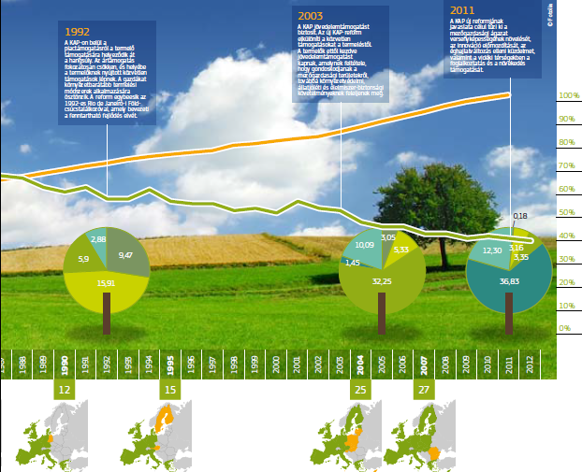
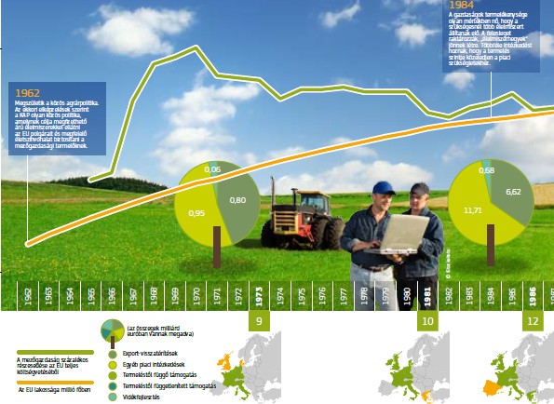

Slide 24
A KAP finanszírozása
1962: Európai Mezőgazdasági Orientációs és Garancia Alap
  Garanciarészleg
    piac- és árpolitika, piaci intervenciók
    Változó volumen
    Kötelező kiadások közé tartozott (Tanács)
  Orientációs Részleg
    Strukturális politika és vidékfejlesztés finanszírozása
    Nem kötelező kiadások közé tartozott (Európai Parlament és Bizottság)

Slide 25
A KAP finanszírozása
2007-2013-as periódusban: „A természeti erőforrások megőrzése és kezelése”
  Szigorú keretek
  A vidékfejlesztés teljesen levált a kohéziós politikáról
  A reform ezen belül mozoghat
  Európai Mezőgazdasági Garancia Alap (EMGA)
  Európai Mezőgazdasági Vidékfejlesztési Alap (EMVA)
  (Európai Halászati Alap (EHA))
2014-2020-as periódusban: „Természeti erőforrásokkal való gazdálkodás”
  Több pénzt kapnak a magyar gazdák ebben az időszakban
  (Európai Tengerészeti és Halászati Alap)

Slide 26
A KAP 2014 utáni pénzügyi keretei
Az Európai Bizottság 2011. október 12-én közétette a Közös Agrárpolitika 2013 utáni feltételeit meghatározó hivatalos rendelettervezeteit.
  Az EU költségvetésének alig harmada (36,2 %-a) használható majd
    72,8%-a közvetlen támogatásokra,
      Az első pillért környezetbarátabbá kívánja tenni és egyenlőbb elosztást javasol.
    23,2%-a vidékfejlesztési célokra,
      A második pillér a versenyképességre, az innovációra, az éghajlatváltozás elleni küzdelemre és a környezetvédelemre helyezi a hangsúlyt.
    4%-a pedig egyéb célokra kerülhet felhasználásra
2 pilléres szerkezet megmaradt

Slide 27
A KAP finanszírozása
2014-2020-as periódusban: „Természeti erőforrásokkal való gazdálkodás”
  Több pénzt kapnak a magyar gazdák ebben az időszakban
  (Európai Tengerészeti és Halászati Alap)
Uniós horizontális szabályozások
  Állategészségügy
  Növényegészségügy
  Minőségpolitika
  Agrár-környezetvédelem
  Vidékfejlesztés

Slide 28
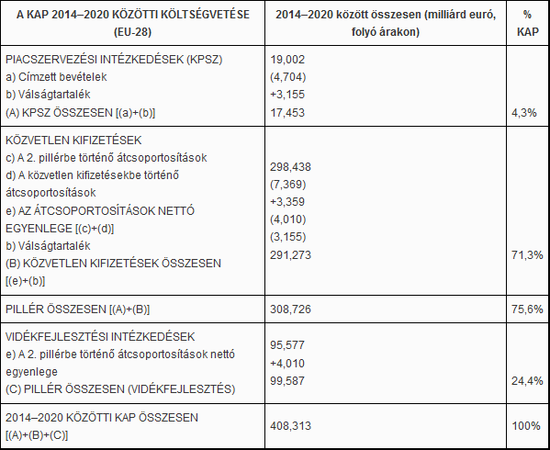

Slide 29
Méltányosabb elosztás megoldása
Három kategória kerül felállításra (kb. 270 euró/hektárhoz képest)
  Azon tagállamok, ahol az egy hektárra jutó közvetlen támogatás nem éri el az EU-27-ek átlagának 90%-át.
    Ezen tagállamokban a közvetlen támogatás a saját támogatási szintjük és az átlagos EU-s támogatottsági szint 90%-a közti különbség egyharmadával fog emelkedni.
  Azon tagállamok, ahol a támogatás meghaladja az EU átlag 90%-át, de nem éri el a 100 %-ot.
    Ezen országokban nem, vagy minimális mértékben csökken az átlagos közvetlen támogatás nominális értéke. Magyarország ebbe a kategóriába tartozik, a tervezet szerint a hazai támogatás nominális összege 2%-kal fog csökkenni
  Azon tagállamok, ahol az egy hektárra jutó támogatás meghaladja az EU-27-ek átlagát.
    Ezen tagországok finanszíroznák az EU átlag 90%-a alatti támogatásban részesülő tagállamok támogatásának az emelését, annak arányában, hogy mennyivel kapnak több támogatást az átlagnál.

Slide 30
Közvetlen kifizetések (€/ha, 2015)

Slide 31
A közvetlen kifizetések jelentősége a gazdaságok bevételei között

Slide 32
Közvetlen támogatások elosztása
Vannak kötelező elemek és tagállami döntéstől függő elemek is
A termelők közvetlen kifizetéseinek 30%-át környezeti célokhoz kapcsolja az új többéves pénzügyi keret, hogy így a közvetlen kifizetések által is közelebb kerüljön az EU környezet- és éghajlat-politikai céljainak teljesítéséhez.
Alap támogatási rendszer |  | Magyarországon
Kötelező elemek
Alaptámogatás | min. 40% | 50-52% is lehet
Zöld komponens | 30%
Nemzeti tartalék | max. 3%
Fiatal gazdálkodók támogatása | max. 2%
Önkéntes elemek
Természeti hátrányokkal küzdő terület | max. 5%
Termeléshez kötött támogatás | max. 5(10)%
Kistermelői támogatási rendszer | max. 10%

Slide 34
Helyzetkép

Slide 36
Fennálló problémák

Slide 37
A gazdák jövedelme nem éri el a nemzetgazdasági átlagjövedelmeket
Átlagos agrártámogatás
Gazdák átlagos jövedelme támogatás nélkül
Nemzetgazdasági átlagos jövedelem

Slide 38
Közvetlen uniós támogatások megoszlása a különböző méretű gazdaságok között

Slide 39
A jövőt illető elképzelések
Nagy-Britannia kiesésével át kell szerkeszteni a 2021-2027-es költségvetést (GNI kb. 1%-a

Slide 40
A földalapú támogatások mértéke várhatóan 10%-kal csökkenni fog
Hazánkban a BPS helyett fenntartott SAPS miatt a területalapú támogatások maradnak – ami inkább a növénytermesztésnek kedvez.

Slide 41
A GATT tárgyalások eredményeként alkalmazott WTO-s „dobozok”
A GATT/WTO rendszerben a különböző támogatási formákat ún. dobozokba sorolják a szerint, hogy milyen mértékben kell az adott támogatást csökkenteni. A mezőgazdaságot illetően háromféle doboz említhető meg:
  Sárga doboz: a termelést és a kereskedelmet jelentősen torzító támogatásokat soroljuk ide. Torzító hatásuk miatt nagyságukat csökkenteni kell. Ebbe a dobozba kerülnek például ártámogatások, illetve a termelési mennyiséget közvetlenül érintő támogatás.
  Kék doboz („feltételes sárga doboz”): minden olyan, alapvetően sárga dobozos támogatás ebbe a dobozba kerül, ha céljuk a termelés korlátozása.
  Zöld doboz: korlátlanul nyújthatók azok a támogatások, melyeknek nincs, vagy csak minimális a kereskedelemtorzító hatásuk, továbbá központi finanszírozásúnak kell lenniük és nem tartalmazhatnak ártámogatási elemet. Ebbe a dobozba sorolhatók a környezet megóvására, valamint a vidékfejlesztésre fordított támogatások, illetve azok a közvetlen jövedelmi támogatások, melyek nem köthetők sem termelés szinthez, sem árakhoz.

Slide 42
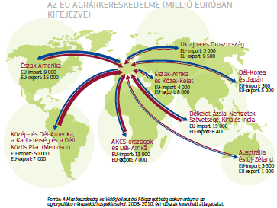
Az agrárpolitika a világgazdaságban

Slide 43
Halászati politika

Slide 44
Létjogosultság
Mezőgazdasági termékek közé tartoznak a halászati termékek is.
A halak határokon át „vándorolnak”.
Halászati felségterületekről (200 mérföld) egyeztetni kell.
1983 óta közös halászati politika. Célja:
  a halászat és az akvakultúra környezetvédelmi, gazdasági és társadalmi szempontból egyaránt fenntartható legyen,
  az uniós polgárokat egészséges élelmiszerekkel lássa el,
  támogassa a halászati ipar dinamikus fejlődését, és
  a halászatból élőknek méltányos megélhetést biztosítson
1993-ban önálló alapot kapott: Halászati Orientációs Pénzügyi Eszköz (HOPE) 2007-2013 között Európai Halászati Alap 2014-2020 között Európai Tengerészeti és Halászati Alap

Slide 45
2002-es reform
Az évente meghatározott tagállami kvóták helyett hosszú távú szabályozásról határoztak.
A flották kapacitásának kezelésére állami támogatás csak a hajók fedélzeti biztonságának, a munkakörülményeknek a javítására lett adható, a hajók felújítására, modernizálására nem.
A szankciók egységesítése.
Az érintettek bevonása a szabályozásba.

Slide 46
Halászati politika 2014 és 2020 között
Európai Tengerészeti és Halászati Alap
  A halászatból élőket segíti a fenntartható halászatra való áttérésben;
  Támogatja a partvidéki közösségeket, hogy gazdaságukat diverzifikálni tudják;
  Olyan projekteket támogat, melyek révén az európai parti sávokban az életminőség javítását eredményező új munkahelyek létesülnek;
  Egyszerűsíti a pályázók számára a finanszírozáshoz való hozzáférést.
Halászat és a halállomány fenntarthatóságának biztosítása
Nagyobb tagállami beleszólás

Slide 47
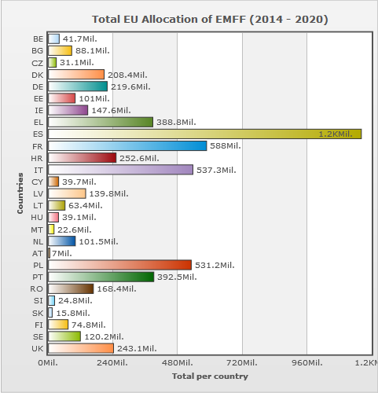
Halászatra fordítható keretek

Slide 48
Köszönöm a figyelmet!

Slide 49

Jelen tananyag a Szegedi Tudományegyetemen készült az Európai Unió támogatásával.
Projekt azonosító: EFOP-3.4.3-16-2016-00014
Szegedi Tudományegyetem
GazdaságtUDOMÁNYI KAR
Közgazdász KÉPZÉS
Távoktatási TAGOZAT
LECKESOROZAT
Copyright © SZTE GTK 2017/2018
A LECKE tartalma, illetve alkotó elemeI előzetes, írásbeli engedély MELLETT használhatók fel.

